Slide 1




ỦY BAN NHÂN DÂN QUẬN LONG BIÊN
TRƯỜNG TIỂU HỌC ĐÔ THỊ VIỆT HƯNG
BÀI GIẢNG ĐIỆN TỬ
KHỐI 3
MÔN: TOÁN

Slide 2

Khởi động

Slide 3


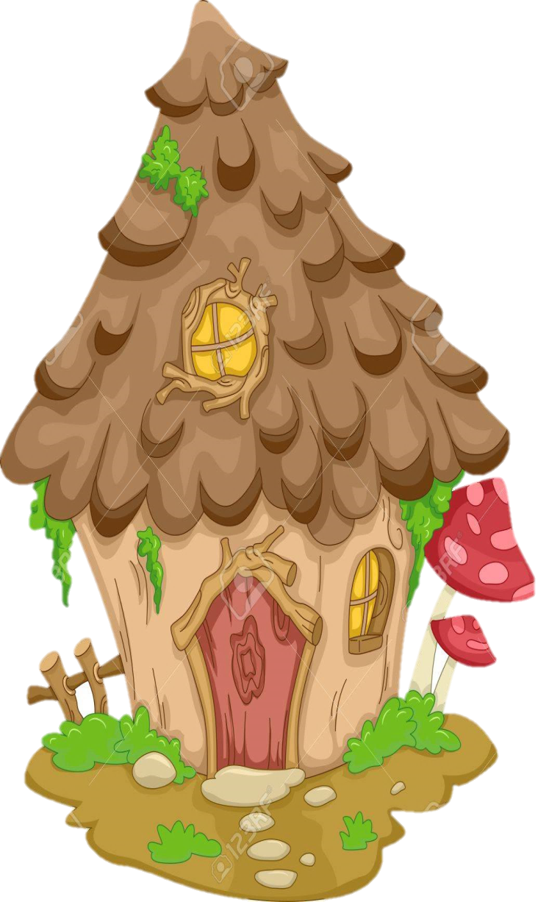

Tìm nhà cho Thỏ

Slide 4


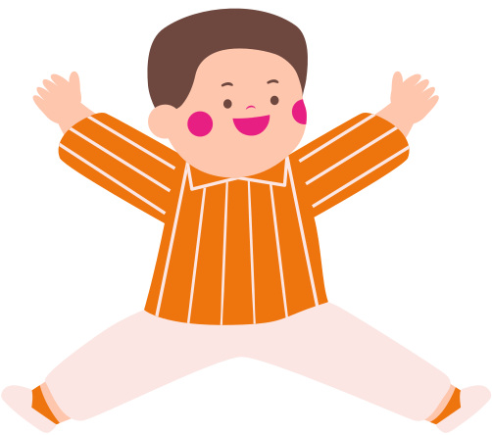


Các em trả lời câu hỏi để giúp Thỏ Ngọc về đúng nhà của mình nhé!

Slide 5



Trong kho có 5 thùng dầu. Mỗi thùng có 125l dầu. Hỏi trong kho có bao nhiêu lít dầu?
A. 625
B. 635
C. 525
D. 725
Câu tiếp
D
A
B
C
Notes:
Đáp án: A
GV click vào chữ cái A,B,C,D để chọn đáp án.
Click vào “Câu tiếp” chuyển sang câu hỏi sau.

Slide 6
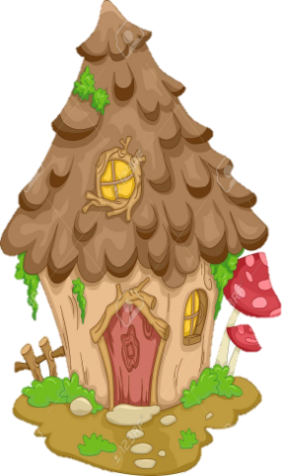
125 x 7 =
A. 865
B. 775
C. 875
D. 855
Câu tiếp
A
B
C
D
Notes:
Đáp án: C

Slide 7
485g + 54g = ...g
A. 409
B. 539
C. 459
D. 639
Câu tiếp
A
B
C
D
Notes:
Đáp án: B

Slide 8
LUYỆN TẬP

Slide 9

Bài 1: Khoanh vào chữ đặt trước câu trả lời đúng:
7m 3cm = ?
A. 73cm
C. 730cm
B. 703cm
D. 7003cm

Slide 10

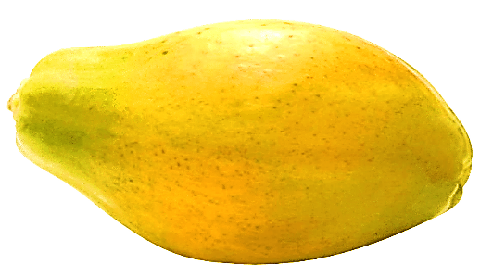
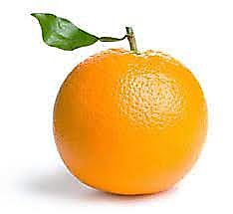
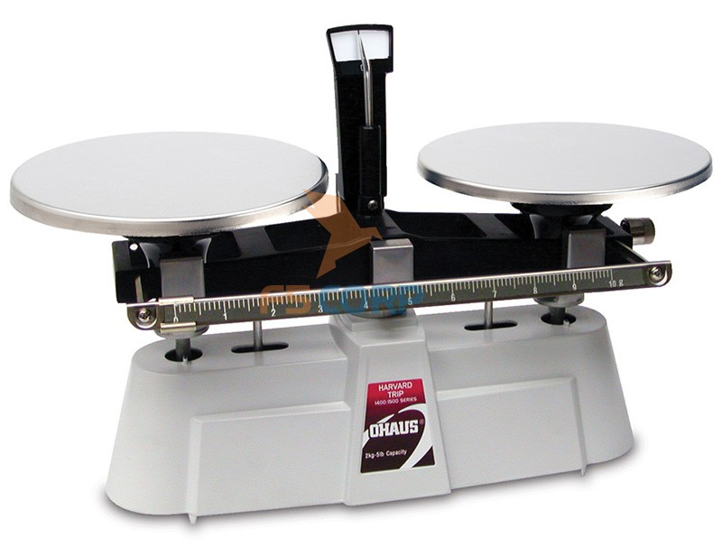
Bài 2: Quan sát hình vẽ dưới đây rồi trả lời các câu hỏi:
500g
200g
100g
200g
a) Quả cam cân nặng bao nhiêu gam ?
Quả cam cân nặng 300g
b) Quả đu đủ cân nặng bao nhiêu gam ?
Quả đu đủ cân nặng 700g
c) Quả đu đủ nặng hơn quả cam bao nhiêu gam ?
Quả đu đủ nặng hơn quả cam 400g

Slide 11
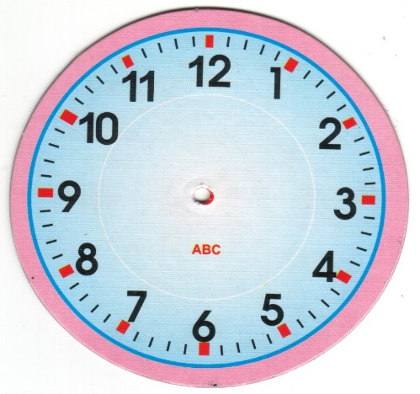
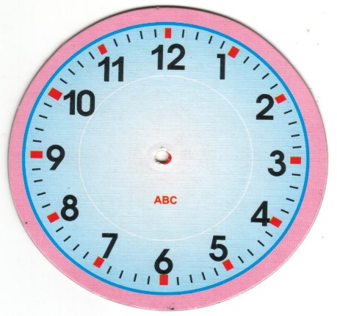

Bài 3: Lan đi từ nhà lúc 7 giờ kém 5 phút.
Tới trường lúc 7 giờ 10 phút
a) Gắn thêm kim phút vào các đồng hồ.
b) Lan đi từ nhà đến trường hết bao nhiêu phút ?
Lan đi từ nhà đến trường hết 15 phút

Slide 12
Bài 4: Bình có 2 tờ giấy bạc loại 2000 đồng. Bình mua bút chì hết 2700 đồng. Hỏi Bình còn lại bao nhiêu tiền ?
Tóm tắt:
Bình có giấy bạc loại 2000 đồng : 2 tờ
Bình mua bút chì hết: 2700 đồng
Bình còn lại: … đồng ?
Bài giải
Số tiền Bình có là :
2000 x 2 = 4000 (đồng)
Số tiền Bình còn lại là :
8000 - 2700 = 1300 (đồng)
Đáp số: 1300 đồng

Slide 13
Thanks!
01
02
03
04
05
06

